Slide 1
LES TISSUS ET ORGANES LYMPHOIDES

Slide 2
LES TISSUS ET ORGANES LYMPHOIDES
1.INTRODUCTION
2. LE SYSTEME IMMUNITAIRE
les composants du système immunitaire
Les lymphocytes
Les cellules accessoires de l’immunité
les molécules de l’immunité
3. LES TISSUS LYMPHOÏDES
L’infiltrat lymphoïde
les points lymphoïdes
les nodules ou follicules lymphoïdes
4. LES ORGANES LYMPHOÏDES

Slide 3
INTRODUCTION
Les tissus et organes lymphoïdes se caractérisent par leur richesse en lymphocytes et par leur appartenance au système immunitaire.
Ils se distinguent en deux groupes :
Les organes lymphoïdes centraux ou primaires
Les organes lymphoïdes périphériques ou secondaires

Slide 5
LE SYSTEME IMMUNITAIRE

Slide 6
les composants du système immunitaire
Les lymphocytes
Les cellules accessoires de l’immunité
les molécules de l’immunité

Slide 7
Les lymphocytes
Ils coordonnent et commandent tout le système immunitaire.
Les lymphocytes sont responsables de la spécificité et de la mémoire immunitaire.
Chaque lymphocyte contrôle la réponse à un seul épitope.
Les lymphocytes sont des cellules libres, mobiles, qui se déplacent par les voies sanguines et lymphatiques.
Il existe 2 grandes classes de lymphocytes :
Les lymphocytes B
Les lymphocytes T

Slide 8
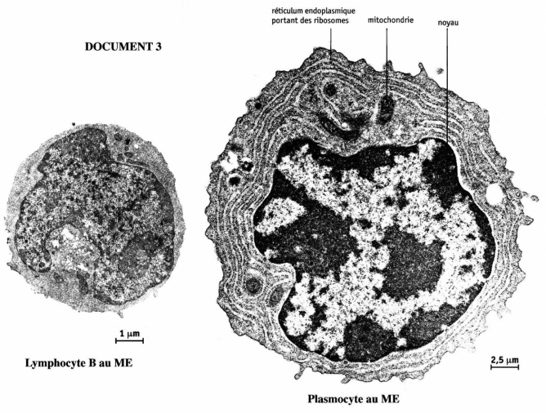
http://svtmarcq.e-monsite.com/pages/l-immunite-adaptative-1.html

Slide 9
Les lymphocytes T
Ils se forment dans le thymus.
Ils sont responsables de l'immunité cellulaire, agissant directement, sans intervention d'anticorps.
Ils régulent la réponse immunitaire cellulaire et humorale. Certains facilitent cette réponse, les T auxiliaires (T-4). D'autres l'inhibent (T-8 ou T-suppresseurs).
Ils reconnaissent des fragments d'épitopes, portés par les cellules présentatrices d'antigène, par l'intermédiaire de récepteurs spécifiques.

Slide 10
Les lymphocytes T

Slide 11
Les cellules accessoires de l’immunité
Les cellules présentatrices d'antigène
Les cellules effectrices

Slide 12
Les cellules présentatrices d'antigène
- Les cellules du système phagocytaire mononuclée
- Les cellules dendritiques des organes lymphoïdes
- Les cellules interdigitées : Ce sont, par exemple, les cellules de Langerhans de l'épiderme.

Slide 13
Les cellules effectrices
- Les cellules du système phagocytaire mononuclée : Certains macrophages peuvent acquérir, sous l'effet de cytokines, des propriétés cytotoxiques vis à vis de cellules tumorales.
- Les granulocytes neutrophiles : Ce sont les éléments principaux de la lutte contre les bactéries.
- Les granulocytes basophiles et les mastocytes tissulaires : Ils sont responsables de l'inflammation qui accompagne la réponse immunitaire et ce sont les cellules de l'allergie.
- Les granulocytes éosinophiles : Ils interviennent dans la lutte contre les parasites.

Slide 14
les molécules de l’immunité
Les molécules membranaires
Les molécules libres de l’immunité

Slide 15
Les molécules membranaires
Les molécules membranaires d'identification et de communication entre les cellules de l'immunité : regroupées sous le terme de molécules CD (cluster of differentiation ).
Les molécules du complexe majeur d'histocompatibilité :
Les molécules du CMH de classe I : sur toutes les cellules
Les molécules du CMH de classe II: cellules présentatrices d’antigènes
Les récepteurs d'antigène du lymphocyte T
Les récepteurs d'antigène du lymphocyte B

Slide 16
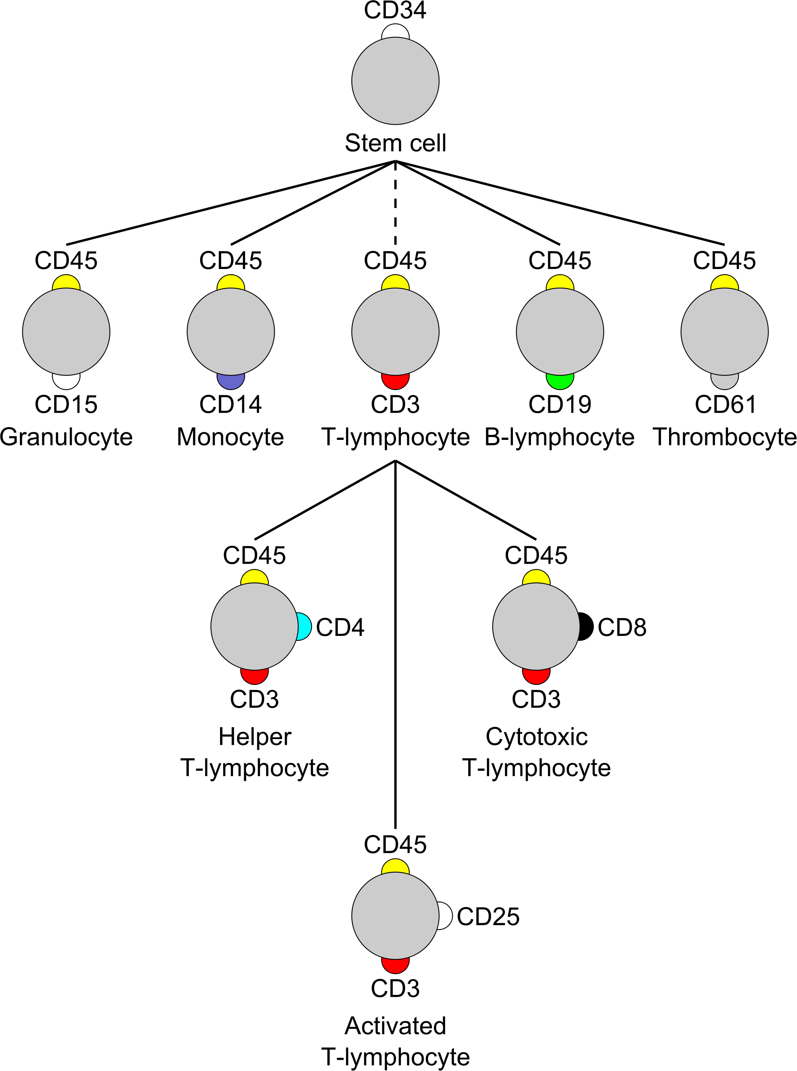

Slide 17
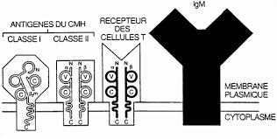

Slide 18
Les molécules libres de l’immunité
Les immunoglobulines ou anticorps
Les Cytokines ou interleukines
Les médiateurs non spécifiques

Slide 19
LES TISSUS LYMPHOÏDES :
L’infiltrat lymphoïde
les points lymphoïdes
les nodules ou follicules lymphoïdes

Slide 20
LES ORGANES LYMPHOÏDES
les organes lymphoïdes centraux
les organes lymphoïdes périphériques

